Slide 1
قوانين نيوتن بالحركة الخطية

Slide 2
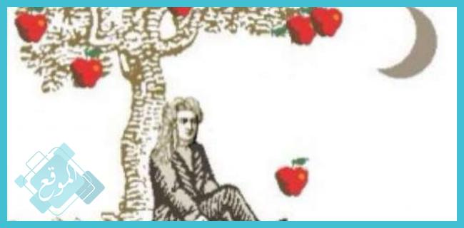

Slide 3
قانون نيوتن الاول
نلاحظ من مشاهدتنا اليومية ان اي جسم من حولنا مثل المقعد او المنضدة او اي جسم ساكن لا يغير وضعة من تلقاء نفسة مالم ندفعه او نسحبه او بوجه عام مالم نؤثر علية بقوة خارجية تغير من حالة سكونة.
وكذلك بالنسبة لجسم يتحرك في خط مستقيم وبسرعة ثابتة لا يغير من مقدار سرعته سواء بالزيادة او بالنقصان او يغير اتجاه سرعته مالم تؤثر عليه قوة خارجية.
ولقد عبر نيوتن عن هذه المفاهيم في قانونه الاول الذي ينص على ما يلي:
يبقى الجسم محافظا على حالته من سكون او حركه بسرعه ثابته وعلى خط مستقيم مالم تؤثر علية قوة خارجية.

Slide 4
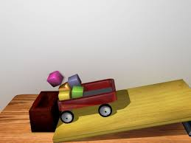
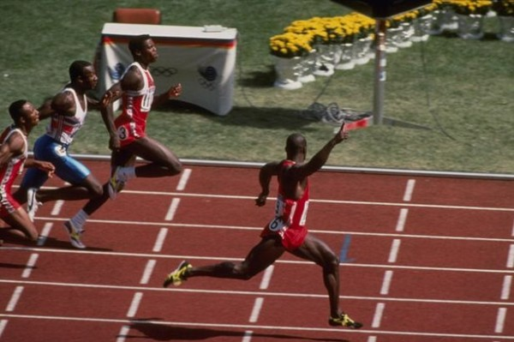
في الجسم المتحرك حالتين
اذا كانت القوة المضادة لإيقافه اقل من القوة التي حركته سوف تبطئ حركة الجسم تدريجيا ، ويمكن ملاحظته عند عداء 100متر عند نهاية السباق ومحاولته للتوقف .
اذا كانت القوة المضادة مساوية للقوة التي حركته تؤدي الى توقفه مباشرة .

Slide 5
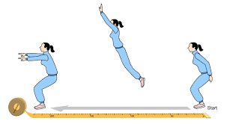
العوامل المؤثرة في قانون القصور الذاتي
حالة الجسم الحركية:
نجد ان مقدار القوة المستخدمة لإكساب جسم سرعة معينة يختلف باختلاف وضعية الجسم قبل استخدام القوة فاذا كان الجسم ثابتا واردنا اكسابه سرعة 5 م/ ثا يتطلب قدرا من القوة اما الجسم نفسه في حالة حركة فلإكسابه السرعة نفسها تكون القوة المستخدمة اقل من الحالة الاولى وهنا يفسر ان اهمية الحركات التمهيدية في الفعاليات الرياضية .

Slide 6
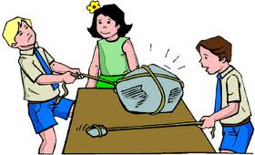
كتلة الجسم
لتحريك الثقل الخاص بالرجال من وضع الثبات يتطلب قدرا كبيرا من القوة قياسا بالقوة المستخدمة لو اردنا تحريك الثقل الصغير للنساء من الثبات (أي كلما زادت كتلة الجسم يزيد قصوره الذاتي).

Slide 7
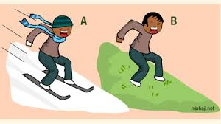
طبيعة الارض او السطح (خشن او ناعم) او المستوي
القوة المطلوبة لتحريك جسم على سطح املس هي اقل من القوة المطلوبة لتحريك الجسم نفسه على سطح خشن .

Slide 8
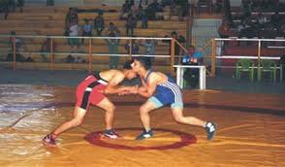
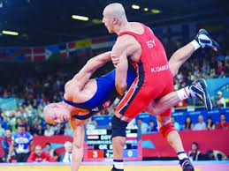
قاعدة الارتكاز واتجاهها :
لتحريك جسم ذي كتلة معينة وله القاعدة ارتكاز يتطلب ذلك القوة كبيرة للتغلب عليه ، بينما تكون القوة المستخدمة اقل فيما لو كانت القاعدة التي يستند عليها الجسم نفسه صغيرة ، حيث نجد ان المصارع يحاول توسيع قاعدة الارتكاز للتقليل من القوة التي يستخدمها الخصم .
وان القاعدة الارتكاز دورا كبيرا في تحديد مقدار القصور الذاتي للجسم فنجد ان توقف الحافلة المفاجئ يؤدي بالراكب ولو بصورة لاشعورية ان يقدم رجليه الى الامام لتوسيع قاعدة الارتكاز لتفادي السقوط للأمام اما اذا القوة المؤثرة من الجانب يتم توسيع القاعدة بوضع الرجل جانبا .

Slide 9
الاسس المتعلقة بقانون القصور الذاتي
عملية الربط ما بين الحركات الخطية والحركات الدورانية ، مثل ربط الحركات عند اداه رمي القرص.
الاستمرار بالحركة في عملية محاولة عدم قطع او ايقاف الحركة مثل العاب الوثب او الالعاب الى تتطلب حركة ثلاثية عند التحويل بالحركة من الجري الى الارتقاء فيجب الاستمرار بالحركة دون قطع .
تأثير كمية الحركة اذا زادت كمية الحركة تؤدي الى صعوبة ايقاف او تغير اتجاه الحركة .
انتقال كمية الحركة اذا كان الجسم على الارض يمكن نقل الحركة في اجزاء الجسم اما عندما ترك الجسم للأرض (في الهواء) لا يتغير أي يثبت (الزمن-المسافة-المسار) .

